Slide 1

Chào mừng thầy cô và các em đến với tiết học Địa lí
Địa lí hay - Học mê say

Slide 2
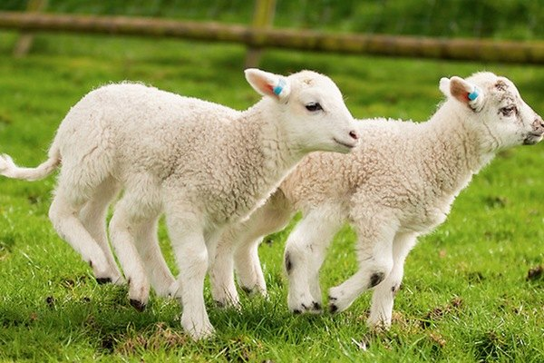

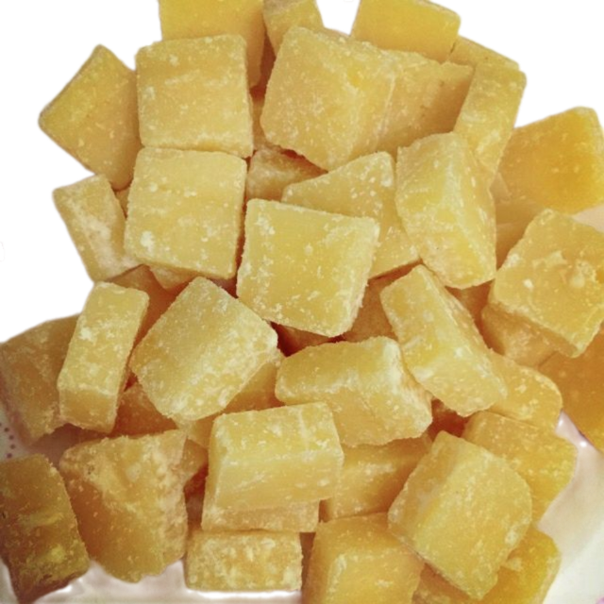

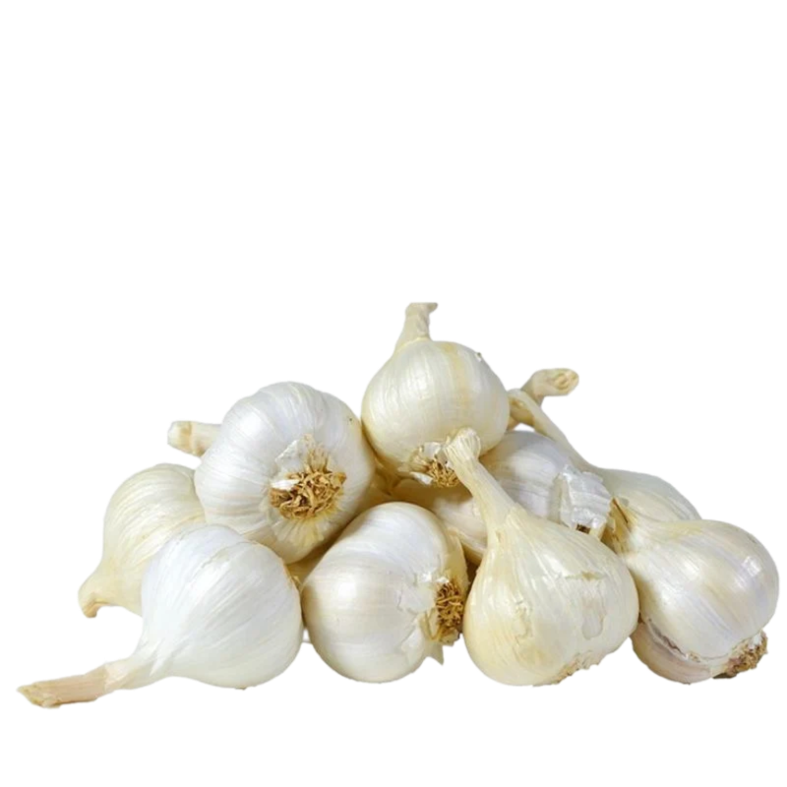

AI NHANH HƠN
TỈNH, THÀNH PHỐ
1. Bình Thuận
2. Khánh Hòa
3. Ninh Thuận
4. Quảng Ngãi
5. Quảng Nam
NÔNG SẢN
A. Sâm Ngọc Linh
B. Cừu
C. Tỏi, Đường Phổi
D. Thanh Long
E. Tôm Hùm, Yến Sào
1-D
2-E
3-B
4-C
5-A
ĐÁP ÁN
Ghép nối các nông sản đặc trưng với các tỉnh, thành phố tương ứng.

Slide 3

BÀI 15. VÙNG DUYÊN HẢI
NAM TRUNG BỘ

Slide 4




MỤC TIÊU
Trình bày được sự phân bố dân cư, dân tộc của Duyên hải Nam Trung Bộ
Phân tích được những chuyển biến trong sự phát triển và phân bố kinh tế của Duyên hải Nam Trung Bộ

Slide 5


TRÍ NHỚ SIÊU ĐẲNG
3. Phân bố dân cư, dân tộc
Đọc thông tin trong SGK, rút ra nhận xét đặc điểm phân bố dân cư, dân tộc ở Duyên hải Nam Trung Bộ.
Xác định quy mô dân số, các đô thị ở Duyên hải Nam Trung Bộ.
Đọc thông tin trong SGK, xác định các từ khoá.
Tham gia trò chơi kiến thức với hoạt động “Trí nhớ siêu đẳng”.

Slide 6




Câu 1
Năm 2021, số dân của Duyên hải Nam Trung Bộ là bao nhiêu?
9,4 triệu
1
2
3
4
5
START

Slide 7
Câu 2
Cho biết mật độ dân số trung bình ở Duyên hải Nam Trung Bộ (năm 2021).
Khoảng 211 người/km²
2
1
3
4
START

Slide 8
Câu 3
Kể tên 7 dân tộc phổ biến ở Duyên hải Nam Trung Bộ.
Kinh, Chăm, Xơ Đăng, Raglai, Cơ Ho, Hrê, Giẻ Triêng
3
1
2
4
START

Slide 9

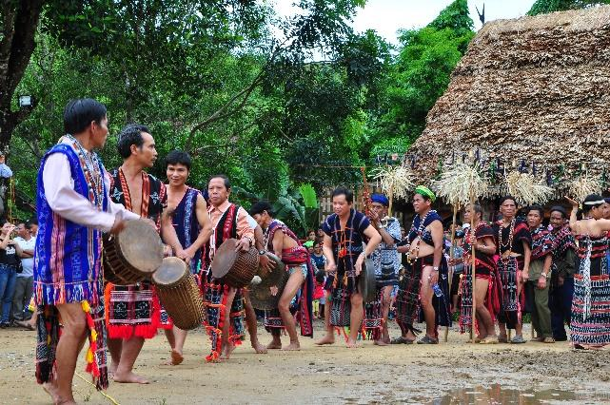
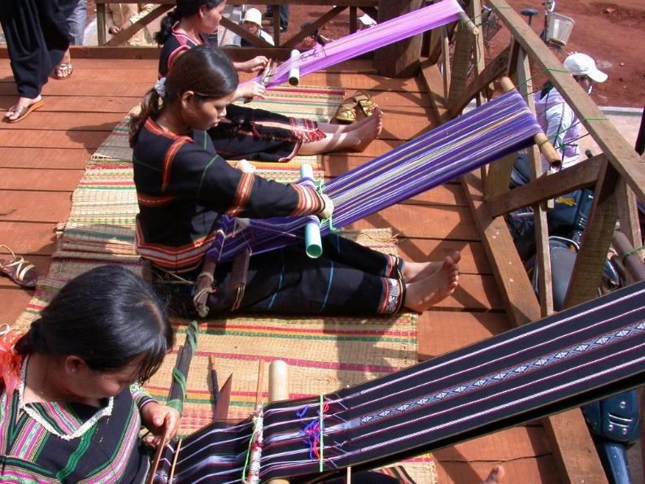



Người Chăm
Người Cơ Tu
Người Ba Na
Người Cor
Người Ê Đê
Người Raglai

Slide 10
Câu 4
Cho biết tỉ lệ dân thành thị ở
Duyên hải Nam Trung Bộ (năm 2021).
40,7 %
4
1
2
3
5
START

Slide 11
Câu 4
Kể tên 5 thành phố tiêu biểu của Duyên hải Nam Trung Bộ.
Đà Nẵng, Nha Trang, Quy Nhơn, Phan Thiết, Hội An
5
1
2
3
4
START

Slide 12
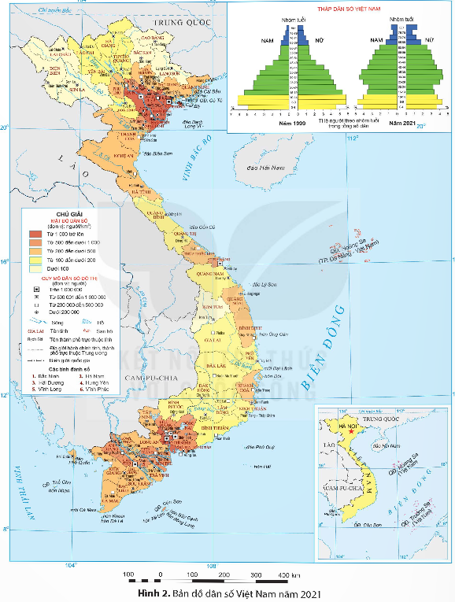
Tại sao có sự chênh lệch dân cư giữa khu vực phía đông và phía tây, giữa thành thị và nông thôn ở vùng DHNTB?

Slide 13

3. Phân bố dân cư, dân tộc
- Mật độ dân số thấp hơn mức bình quân của cả nước (211 người/km²).
- Phân bố dân cư có sự chênh lệch giữa khu vực phía tây và khu vực đồng bằng ven biển.
- Tỉ lệ dân thành thị chiếm hơn 40%.
- Là địa bàn cư trú của nhiều dân tộc như Kinh, Chăm, Cơ-tu, Hrê, Cơ-ho, ... Các dân tộc phân bố đan xen.

Slide 14
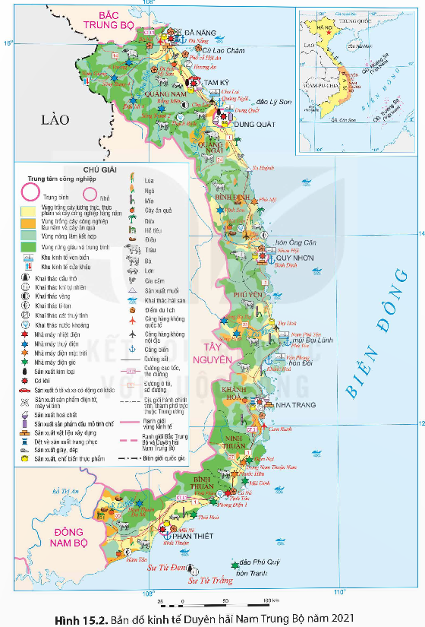
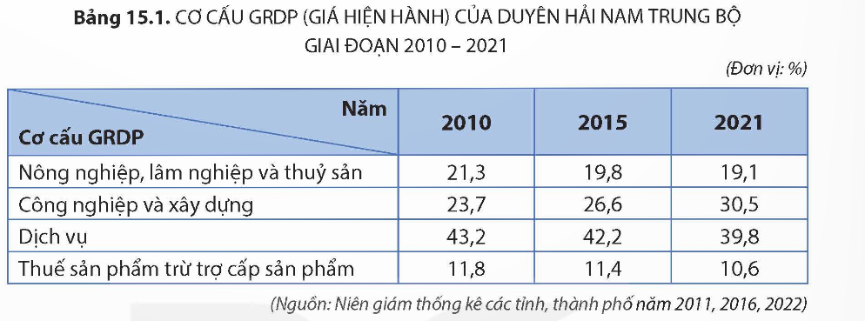
4. những chuyển biến trong phát triển và phân bố kinh tế
TÔI LÀ CHUYÊN GIA
Dựa vào thông tin mục 4, hãy phân tích những chuyển biến trong sự phát triển và phân bố kinh tế của Duyên hải Nam Trung Bộ.

Slide 15
CHUYỂN BIẾN TRONG PHÁT TRIỂN VÀ PHÂN BỐ KINH TẾ
Nhờ khai thác thế mạnh kinh tế biển, thu hút đầu tư nước ngoài, phát huy sự năng động của dân cư trong nền kinh tế thị trường.
Khu vực đồng bằng ven biển đẩy mạnh phát triển tổng hợp kinh tế biển, công nghiệp, dịch
KT chuyển biến tích cực
Phân bố KT có sự thay đổi lớn
Hình thành dải khu công nghiệp ven biển kéo dài từ Đà Nẵng đến Bình Thuận.
GDP ngày càng tang , chiếm hơn 7% cơ cấu GDP cả nước 2021.
Cơ cấu KT chuyển dịch theo hướng tăng tỉ trọng ngành công nghiệp xây dựng, giảm tỉ trọng nông nghiệp, lâm nghiệp và thủy sản,
Khu vực phía tây phát triển nông lâm kết hợp, du lịch sinh thái và thuỷ điện
Chú trọng phát triển các ngành có giá trị gia tăng và hàm lượng công nghệ cao.

Slide 16
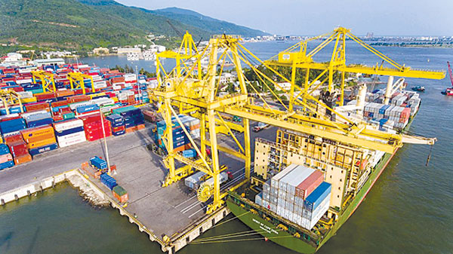
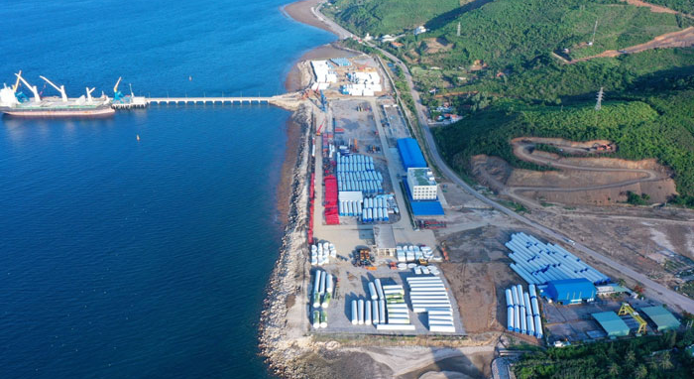
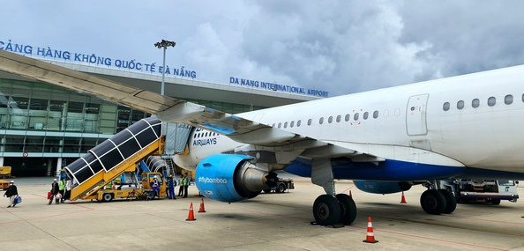

Cảng biển Đà Nẵng
Cảng biển Khánh Hòa (Cam Ranh)
Cảng hàng không Đà Nẵng
Cảng hàng không Chu Lai

Slide 17
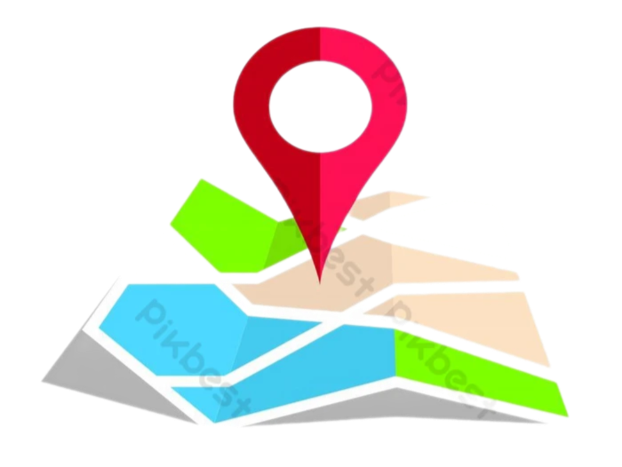

Xác định trên bản đồ các các cảng hàng không và cảng biển của vùng?

Slide 18
4. những chuyển biến trong phát triển và phân bố kinh tế
Chuyển biến trong phát triển kinh tế:
+ GRDP ngày càng tăng.
+ Cơ cấu kinh tế chuyển dịch theo hướng tăng tỉ trọng ngành công nghiệp và xây dựng, giảm tỉ trọng ngành nông nghiệp, lâm nghiệp và thuỷ sản.
+ Các ngành có giá trị gia tăng và hàm lượng công nghệ được chú trọng phát triển.
Chuyến biến trong phân bố kinh tế:
+ Khu vực đồng bằng ven biển đẩy mạnh phát triển tổng hợp kinh tế biển, công nghiệp, dịch vụ. Hình thành dải khu công nghiệp ven biển kéo dài từ Đà Nẵng đến Bình Thuận.
+ Khu vực phía tây phát triển nông lâm kết hợp, du lịch sinh thái và thuỷ điện.

Slide 19
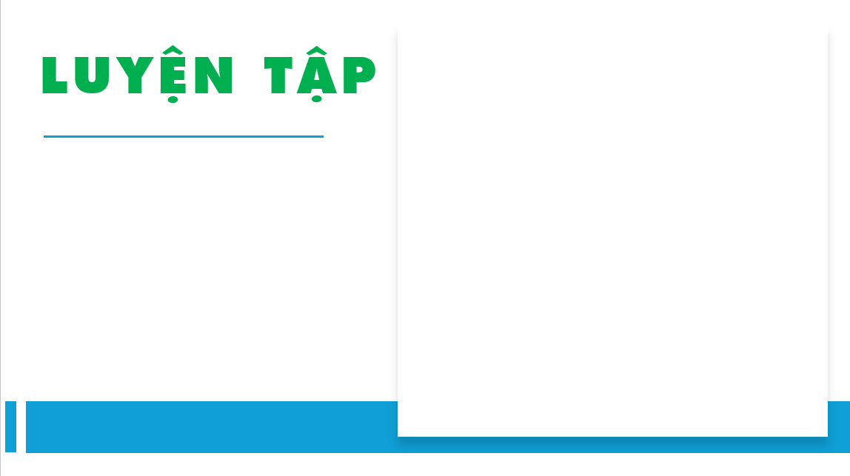
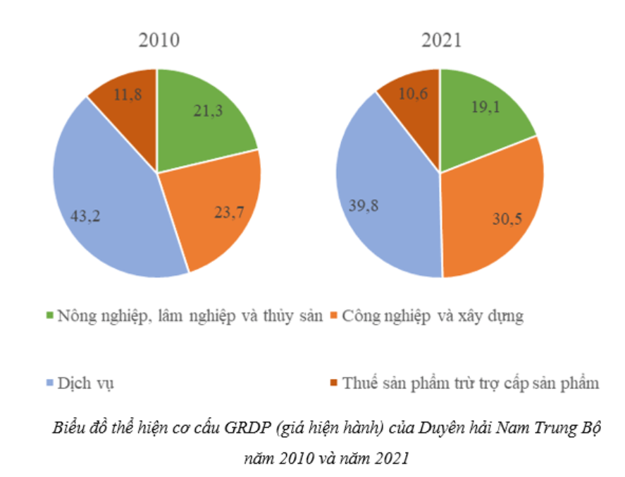
Dựa vào bảng 15.1, hãy vẽ biểu đồ thể hiện cơ cấu GRDP (giá hiện hành) của Duyên hải Nam Trung Bộ năm 2010 và năm 2021.

Slide 20



vận dụng
Tìm hiểu và viết báo cáo ngắn về một khu kinh tế ven biển ở Duyên hải Nam Trung Bộ theo gợi ý dưới đây:
- Thời điểm thành lập.
- Quy mô diện tích, phạm vi lãnh thổ.
- Phân khu chức năng.
- Các ngành kinh tế chính.
Thời gian thực hiện: 1 tuần
Yêu cầu: viết tay/ đánh máy

Slide 21
Thank You

